Slide 1
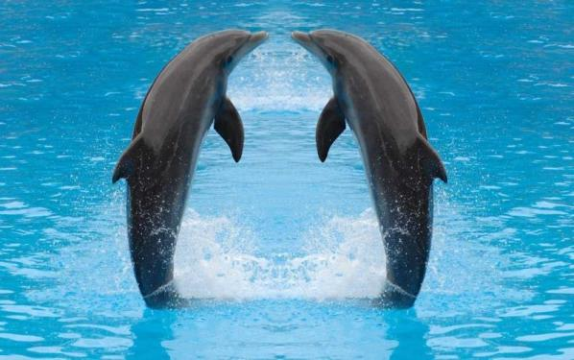
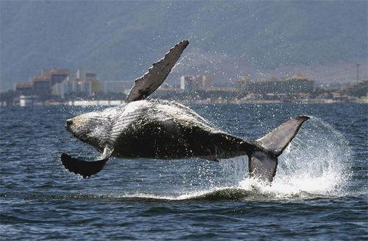
Киты и дельфины
Подготовила: воспитатель средней группы МКДОУ детский сад №3
Джуметова Н.А.

Slide 2
Море волнует человека не только своей загадочностью, но и богатым подводным миром. В морских глубинах живут потрясающей красоты животные и растения, и чтобы все эти сокровища однажды не исчезли навсегда, появились в календаре праздников особенные дни — дни защиты животных.
23 июля мировое сообщество отмечает День китов и дельфинов — интереснейших жителей морей и океанов.

Slide 3
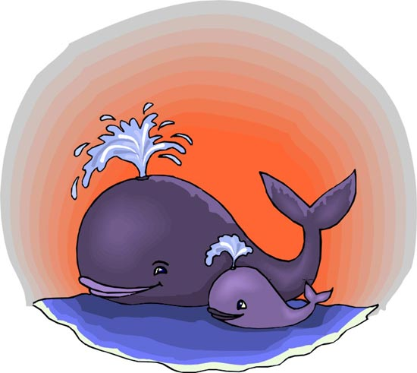
История появления праздника
Зачастую человек не умеет ценить красоту природы и своей бурной деятельностью больше разрушает, чем созидает. Именно поэтому сегодня всё живое на Земле просит внимания и бережного отношения к себе.
Всемирный день китов и дельфинов появился не просто как дань восхищения этими уникальными млекопитающими. Наша жажда наживы привела к тому, что большая часть видов этих животных находится на грани исчезновения.

Slide 4
Международной китобойной комиссией в 1982 году была поднята тревога: мы уничтожаем китов, и если массовое истребление продолжится, то вскоре они не смогут восстановить свою численность. Поэтому с 1986 года был введен запрет на охоту и торговлю китовым мясом, а также учрежден Международный день китов и дельфинов. И по сей день вето на уничтожение этих уникальных животных актуально, как никогда.

Slide 5
Интересные факты о китах
Самые большие, самые загадочные и парадоксальные. Китов можно наградить еще десятком эпитетов – и все они будут кстати.
Они жили на нашей планете около 55 миллионов лет назад и когда-то бегали по суше. Позже эволюционировали и ушли в толщи морские, чтобы прокормиться. И это неудивительно.

Slide 6
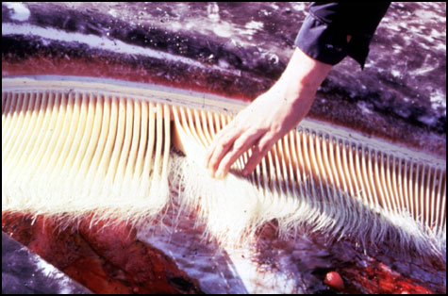
Усатые и зубатые
Именно такими забавными словами делят китов на виды.
Усатые не имеют лихо закрученных усов. Китовый ус – это своеобразные зубы-пластины, сквозь которые, как насос, перекачивают они тонны воды, забирая мелких ракообразных и планктон. Пластин-усов во рту усатых – от 200 до 400 штук.
Питается кит всего три месяца в году, но зато за это благодатное и богатое на пищу время съедает он три тонны еды в сутки, накапливает жирок, чтобы оставшиеся восемь месяцев выжить в водной стихии. Этот вид крупнее и солиднее по размерам.

Slide 7
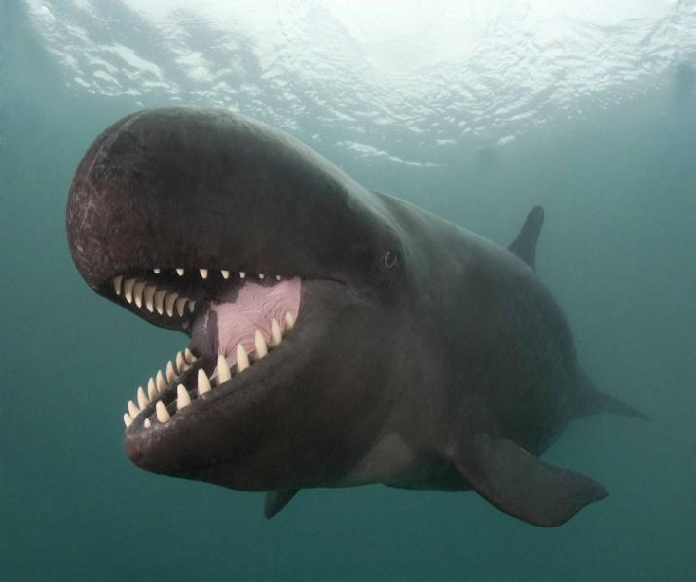
Зубатые имеют зубки, причем у разных подвидов их разное количество. У нарвалов, к примеру, всего два резца, что растут из верхней челюсти. У кашалотов зубов значительно больше. Каждый зубик весит от 1 до 3 килограммов. У отдельных подвидов насчитывается до 260 зубов разной формы и назначения. У представителей этого вида особи помельче. Лишь кашалоты порой могут посоревноваться в длине и массе, но, к сожалению, все равно проигрывают.

Slide 8
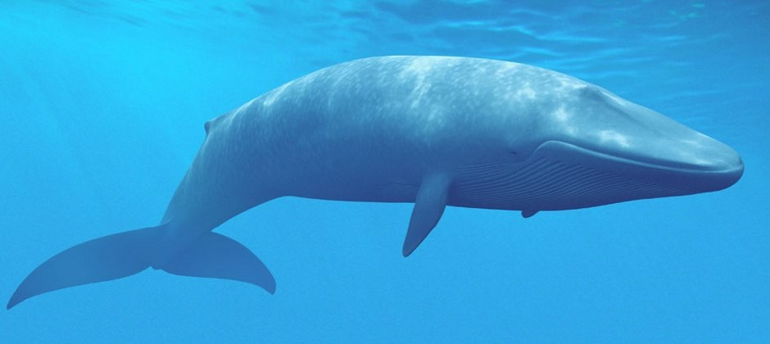
Самые-самые…
Самое большое на планете животное – усатый синий кит. Он достигает размерами до 27 метров, а весит в среднем около 100 тонн. Когда-то их насчитывалось достаточно большое количество, со временем, как человек начал охотиться за китами, популяция уменьшилась, сейчас их осталось всего несколько тысяч.
Самого большую особь поймали в 1926 году. Животное выросло до 33 метров и весило около 150-ти тонн.

Slide 9
Не вижу, не обоняю, без ушей, зато…
Удивительно, но киты почти ничего не видят. Их глаза мало что различают в глубоких толщах воды.
У них практически нет обоняния и скорее всего – вкуса.
Даже ушей у них нет!
Зато они прекрасно слышат… челюстью. Именно ею они улавливают вибрацию, которая потом добирается до слухового внутреннего прохода.
У китов нет голосовых связок, но они умеют… говорить и даже петь с помощью звуковых губ в носоглотке!
Исследования показали, что животные, находящиеся в неволе, постепенно начинают имитировать человеческую речь. Заботливые мамашки - китихи напевают малышам песенки. Они могут выводить рулады от пяти минут до получаса. И даже исполнять их повторно.

Slide 10
Киты ныряют на большие глубины, порой погружаясь до километра вниз. Удары их сердца с 20 ударов в минуту замедляются до 5-10. При этом они умудряются замедлять кровообращение: кислород достаётся лишь мозгу и сердцу. А всё остальное туловище как бы онемевает на время глубокого погружения.
Киты обходятся без сна до трёх месяцев. Да и спать нормально им не суждено: если кит засыпает, то он может утонуть. Поэтому дремать приходят они на мелководье, вздыхают, ворочаются, медленно уходят под воду… а затем, ударив хвостом по воде, всплывают на поверхность, чтобы глотнуть кислорода.
Дышат они через дырочку на спине. Это их ноздря, что связана с легкими. Без воздуха морской житель может обойтись до двух часов, но дышать ему необходимо, как и любому живому существу.
Удивительные и неповторимые, что уж тут скажешь…

Slide 11
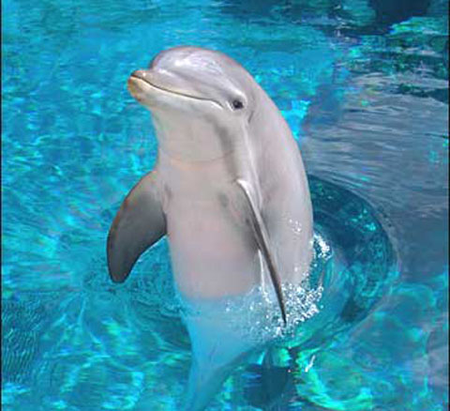
Интересные факты о дельфинах
Веселые, дружелюбные, умные. Забавные и улыбающиеся. Конечно, это дельфины – китообразные млекопитающие, что живут в морях и океанах практически всего земного шара.
Насчитывают их до сорока видов, но человек при слове «дельфин» сразу представляет афалину, о которой пишут песни, книги, снимают фильмы. Это животное достойно куда большего.

Slide 12
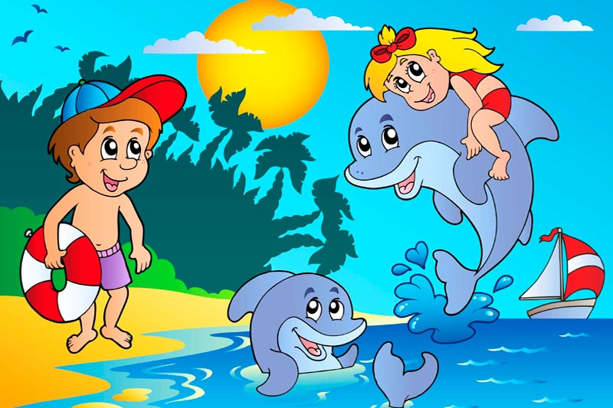
Человек и дельфин – знак равенства?
Как ни крути, а мы очень похожи.
У дельфинов – четырехкамерные сердца. В длину они достигают до двух метров, а весят в среднем от 100 до 150 килограмм. У нас даже температура тела одинакова – 36,6.
Они живут в стаях, где существует определенный социум, царит атмосфера любви и взаимопомощи.
У дельфинов есть имена, они на них отзываются.

Slide 13
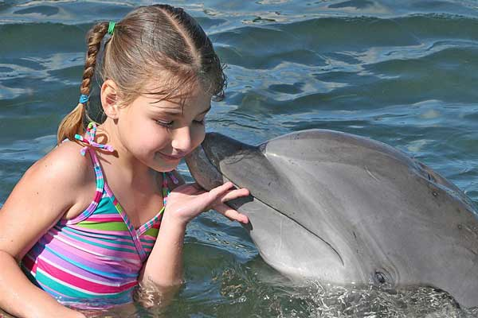
Дельфины выражают эмоции, смеются, плачут, огорчаются, радуются. Дружат с людьми и животными, обожают детей. Способны спасать как своих сородичей, так и людей, попавших в беду на водных просторах…
Возможно, они сродни нам. Только другие. Может быть, они разумны, но мы ещё не сумели установить настоящий контакт с этими представителями морской расы.

Slide 14
Особенные и уникальные
В отличие от китов, у дельфинов острое зрение: они хорошо видят как в воде, так и вне её. Правда, зрение у них больше боковое из-за особенного расположения глаз.
Передвигаются они чаще по кругу, наблюдая одним глазком, не подкрался ли хищник. Дышат дельфины легкими, поэтому не могут находиться под водой дольше семи – максимум пятнадцати минут. Через определенные промежутки времени они выныривают, чтобы глотнуть кислорода.
Дельфины не умеют полноценно спать – лишь дремлют немножко: одно полушарие их мозга постоянно работает. Сон может засосать их на дно, где нет возможности дышать, поэтому приходится им обходиться без сна.
Они никогда не проявляют враждебности. Нередко спасают попавших в беду людей, вынося их к берегу на своих гладких и блестящих спинах.

Slide 15
С такой же заботой они относятся и к своим родичам: поддерживают больных животных, помогают самкам рожать
Дельфины – пловцы экстра-класса. Обычно движутся они со скоростью до 10 км в час, но способны мчаться, разрезая волны, и со скоростью до 30 км.
Длительность их жизни – от 30 до 70 лет. По своей натуре дельфин – хищник: питается рыбой, моллюсками, мелкими ракообразными. Несмотря на то, что его пасть насчитывает 88 зубов, они нужны животному только для захватывания пищи, которую он потом целиком отправляет в желудок.
В день одна особь съедает до 30 килограмм рыбки, но не толстеет, а остается одинаково стройной на протяжении всей своей жизни. Что ни говори, а движение – это и жизнь, и спорт, и хороший тонус!
Они хорошо поддаются дрессировке и способны устраивать увлекательные шоу.

Slide 16
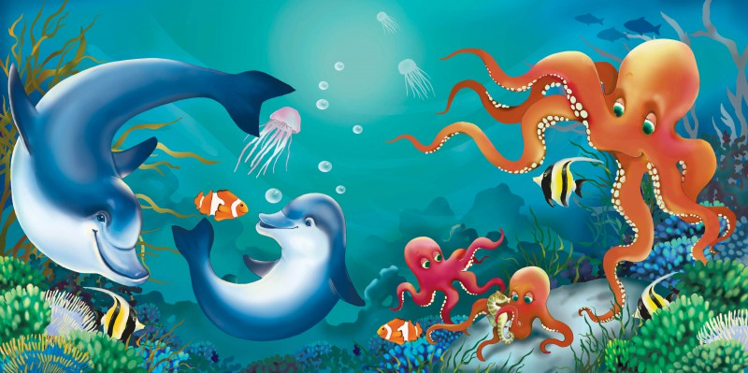
Для России Всемирный день китов и дельфинов очень актуален. Ведь в морях державы живут уникальные киты, дельфины, тюлени. И многие из них уже находятся под охраной из-за своей малочисленности.
Эта проблема настолько взволновала мир, что в разных странах помимо Всемирного дня проводятся свои, национальные дни китов. А дополнительные мероприятия в мире, посвященные защите этих животных, проходят еще и 19 февраля.
Велика истина: чтобы не охранять, нужно беречь и заботиться. Но раз уж отнеслись беспечно к Матери-Природе, то надо всеми силами стремиться сохранить то, что плачет, просит о помощи и не сможет выжить, если мы не откликнемся на боль…

Slide 17
Загадки
Только мимо нас проплыли, Поиграли и уплыли. Среди волн мелькают спины, Дети, кто это?
(Дельфины)
Вроде рыба, вроде нет – Шлет фонтаном всем привет. На волнах весь день лежит Чудо-юдо рыба-…. (кит).
Состоит он из морей.
Ну, давай, ответь скорей. Это – не воды стакан, А, огромный…(Океан)

